Slide 1
Μάθημα 1: Εσωτερικά όργανα του ανθρώπινου σώματος
Ενότητα:
Το σώμα και η υγεία μας
Τάξη: Γ΄

Slide 2
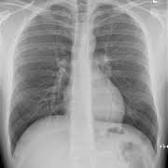
Τι σας θυμίζουν οι εικόνες;

Slide 3
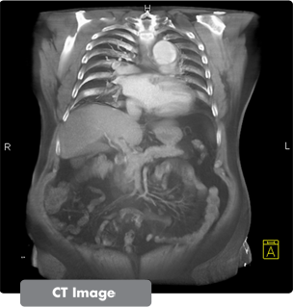

Slide 4
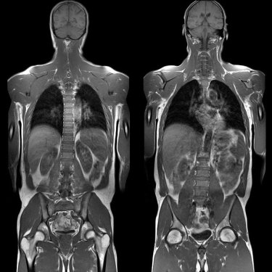

Slide 5
Πού θα συναντήσετε το πιο κάτω σκηνικό;
PΠού πρέπει να πάω;
Ζωή Φαρμακαλίδου
Ειδική Νεφρολόγος
Ευέλθων Ιατρόπουλος
Ειδικός Καρδιολόγος
Εμμανουήλ Καλοζωίδης
Ειδικός Πνευμονολόγος
Ευδοξία Θεράποντος
Ειδική Ηπατολόγος
Ευγένιος Ιπποκράτους
Ειδικός Γαστρεντερολόγος

Slide 6
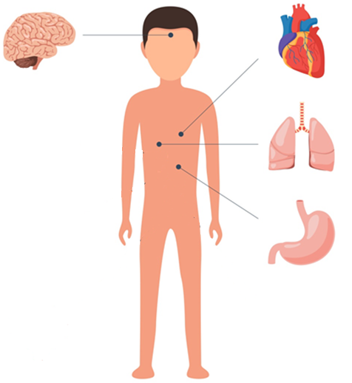
Εσωτερικά όργανα του σώματος
εγκέφαλος
καρδία
πνεύμονες
στομάχι

Slide 7
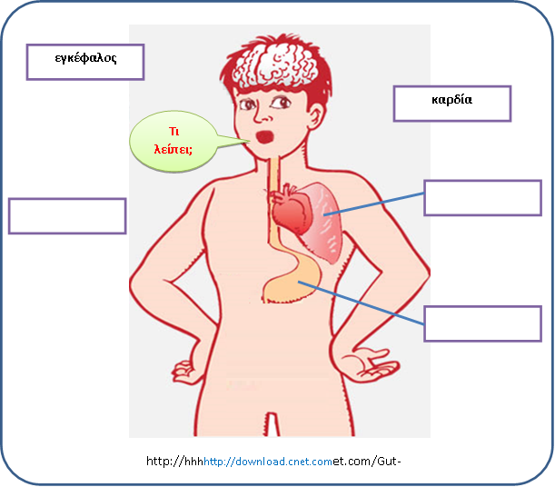
Εσωτερικά όργανα του σώματος

